Slide 1
4 класс
Урок русского языка
«Личные местоимения»

Slide 2
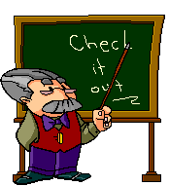
Словарный диктант
Агроном, забава, ездить, беседа, галерея, директор, желтеть, горизонт, борозда, засеять.

Slide 3
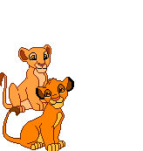
Выпишите местоимения:
так, низ, но, он, у, ты, при, они, около, она, мы, я

Slide 4
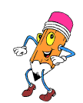
ОН, ТЫ, ОНИ, ОНА, МЫ, Я

Slide 5
 | Единств. число | Множ. число
1 лицо | я | мы
2 лицо | ты | -
3 лицо | он, она | они

Slide 6
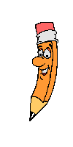
местоимение
место
имени

Slide 7
2. Найди признак личного местоимения:
а) Называет предмет
б) Указывает на предмет, не называя его
в) Указывает на действие предмета
г) Служит для связи слов в предложении

Slide 8
На уроке я работал …
Своей работой на уроке я …
Урок для меня показался …
За урок я …
Мое настроение …

